Slide 1
Обучение детей безопасному поведению на дорогах.
Методические инновации
Старший воспитатель МБДОУ детский сад № 18 Шевченко Д.М.
622970
ГГО. Свердловская область, Пригородный район, п. Висим ул. Розы – Люксембург д.8
Тел.: 8-982-658-06-68

Slide 2
ИГРА КАК СРЕДСТВО ПРОФИЛАКТИКИ ДЕТСКОГО ДОРОЖНО-ТРАНСПОРТНОГО ТРАВМАТИЗМА

Slide 3
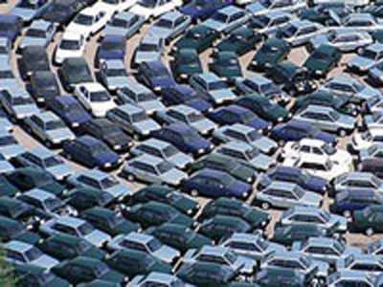
С каждым годом интенсивность движения транспорта увеличивается, растет автопарк. В связи с этим особое значение придается обеспечению безопасности на дорогах

Slide 4
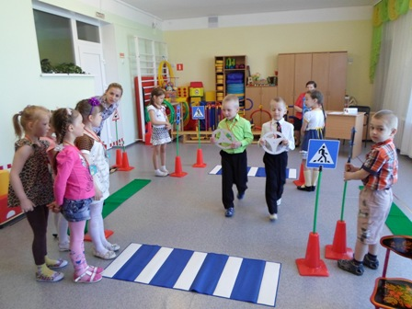
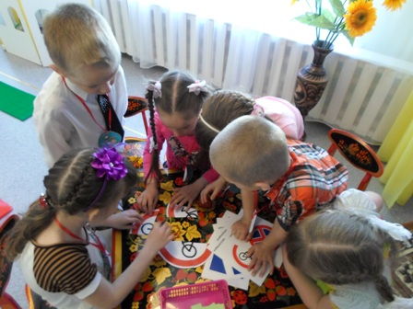
Обучение детей правильному поведению на дорогах необходимо начинать с раннего возраста. Задача педагогов и родителей – воспитать из сегодняшних дошкольников грамотных и дисциплинированных участников дорожного движения.

Slide 5
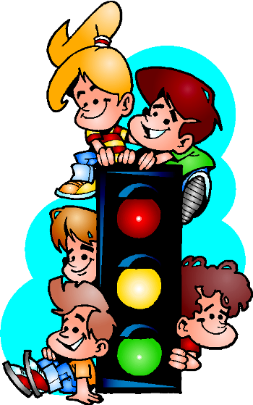
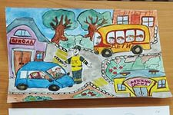
Профилактика детского дорожно ­ транспортного травматизма - проблема всего общества. Она должна решаться общими усилиями. Профилактика дорожно ­ транспортного травматизма осуществляется в трех направлениях: с педагогами, детьми и их родителями.

Slide 6
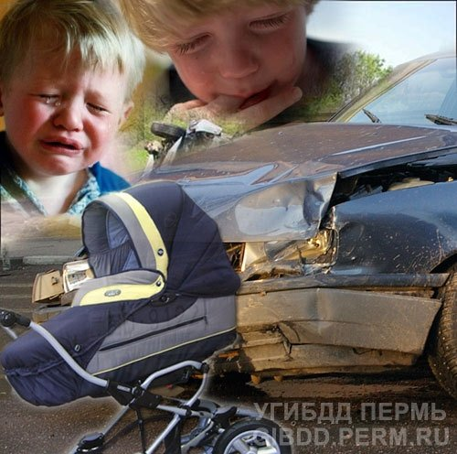
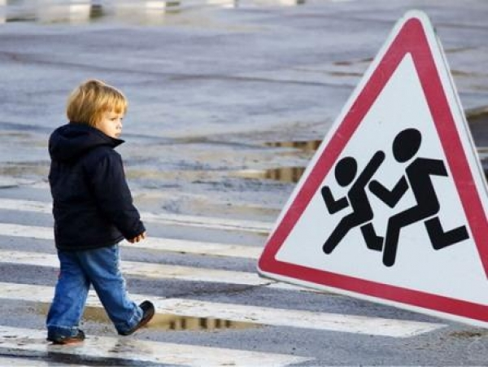
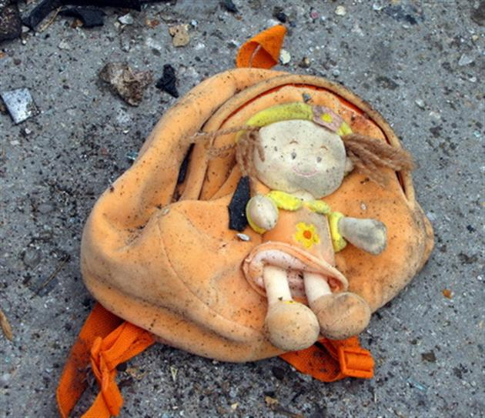
В Российской Федерации количество ДТП с участием детей в возрасте до 14 лет в расчете на 10 тыс. единиц транспорта почти в 10 раз выше, чем в Великобритании, в 30 раз выше, чем в Италии и в 20 раз выше, чем во Франции и Германии.

Slide 7
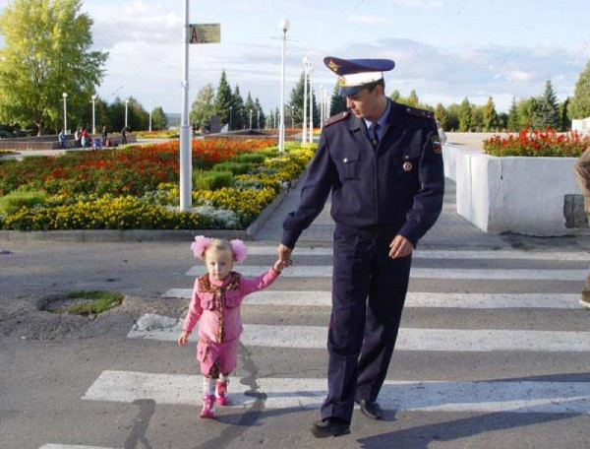
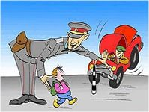
Социальная острота проблемы диктует необходимость активизации местных органов образования, разработки и внедрения программ профилактических мероприятий по предотвращению увеличения количества ДТП с участием детей
Актуальность позволили определить выбор темы исследования «Игра как средство профилактики детского дорожно-транспортного травматизма».

Slide 8
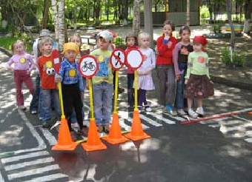
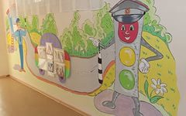
Практическая значимость исследования заключается в том, что материалы исследования и разработанный проект могут быть использованы в практике работы дошкольных учреждений.
Структура выпускной работы состоит из: введения, двух глав, заключения, списка литературы и приложения.

Slide 9
Под «профилактикой детского дорожно – транспортного травматизма» (ДДТТ) понимается целенаправленная деятельность по своевременному выявлению, предупреждению и устранению причин и условий способствующих дорожно-транспортным происшествиям, в которых погибают и получают травмы дети и подростки.

Slide 10
Задачи профилактики детского дорожно транспортного травматизма решаются в рамках реализации образовательной области «Социально-коммуникативное развитие». В ФГОС дошкольного образования отмечается: социально-коммуникативное развитие направлено на формирование основ безопасного поведения в быту, социуме, природе.

Slide 11
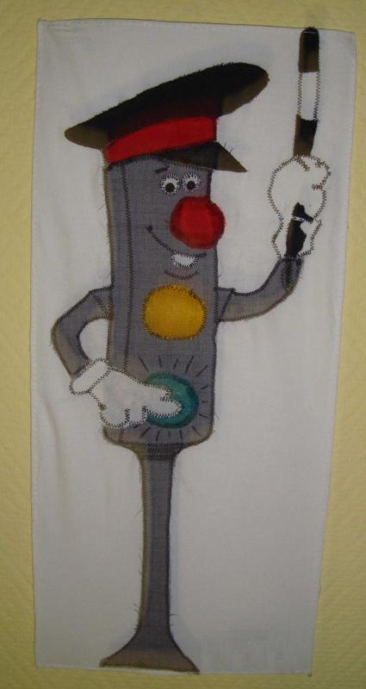
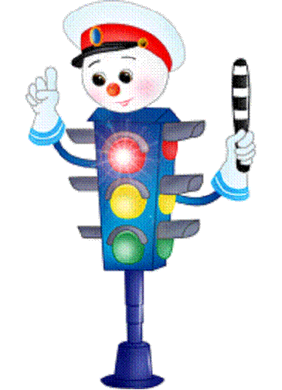
В Дошкольном образовательном учреждении профилактика детского дорожно транспортного травматизма осуществляется с помощью игры т.к.: Игра – сильнейшее средство социализации ребёнка, включающее в себя как социально контролируемые процессы целенаправленного воздействия на становление личности, усвоение знаний, духовных ценностей и норм, присущих обществу или группе сверстников, так и стихийные, спонтанные процессы, влияющие на личностное развитие. Поэтому задача игровой деятельности определена в ФГОС в образовательной области -Социально-коммуникативное развитие.

Slide 12
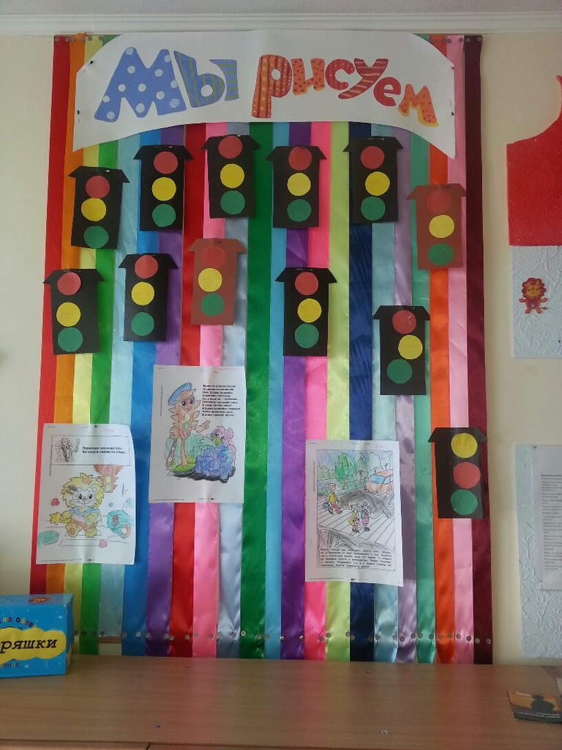
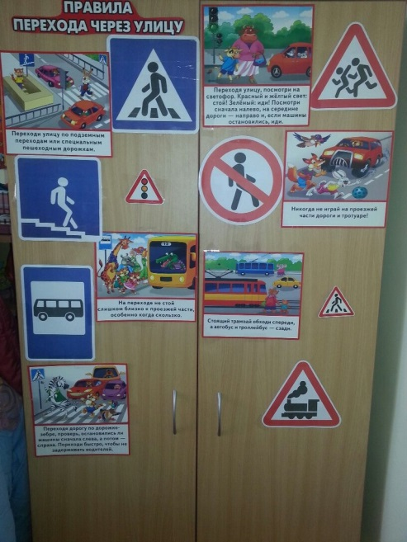
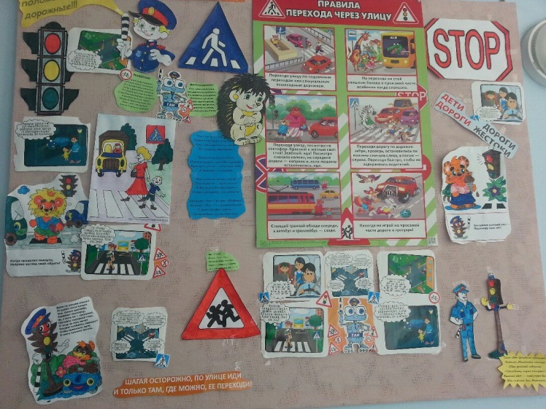
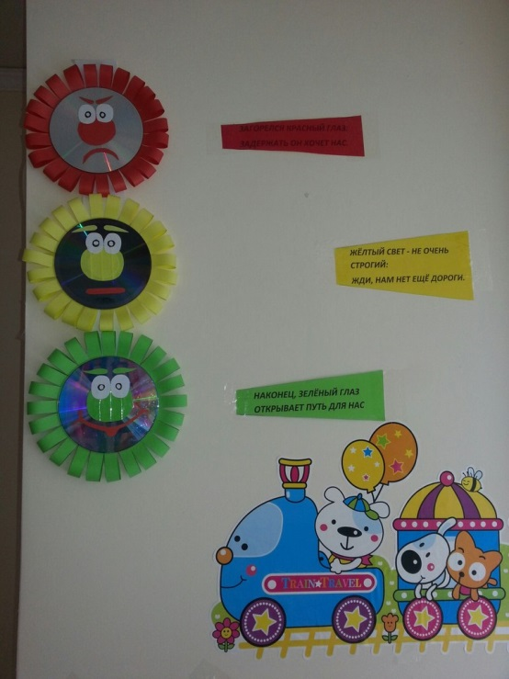
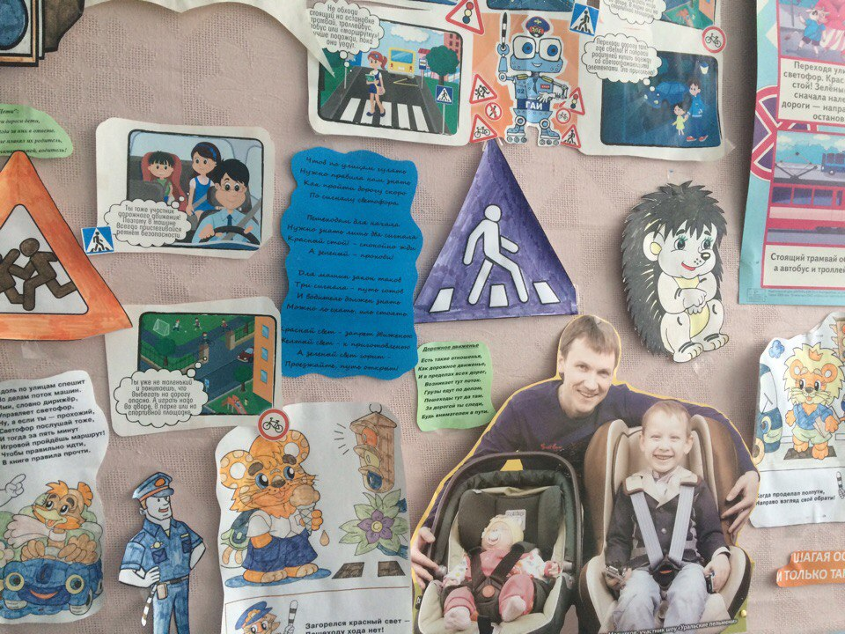
Созданы условия предметно развивающей среды

Slide 13
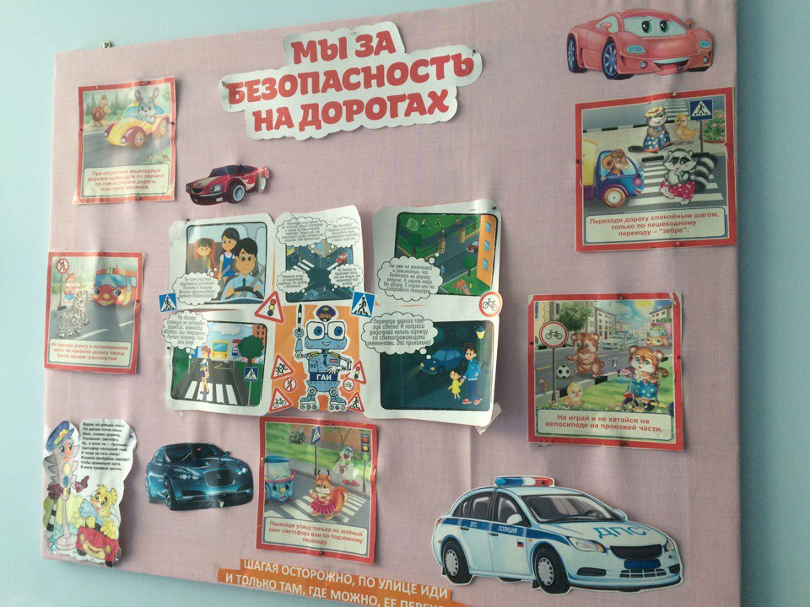
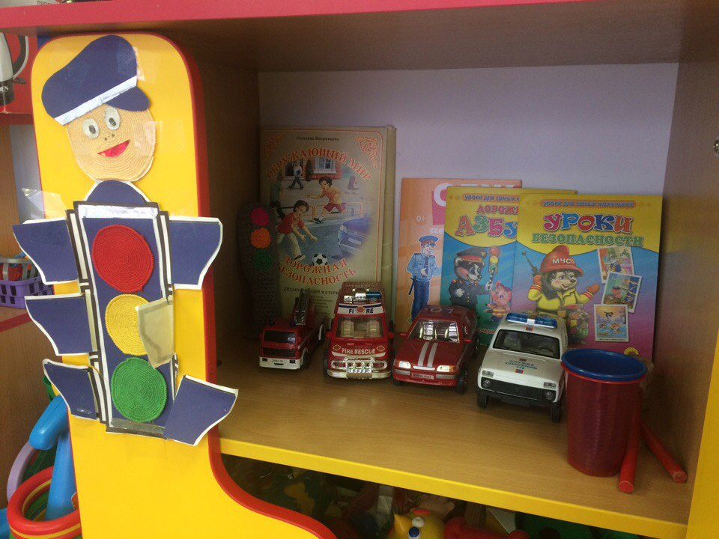
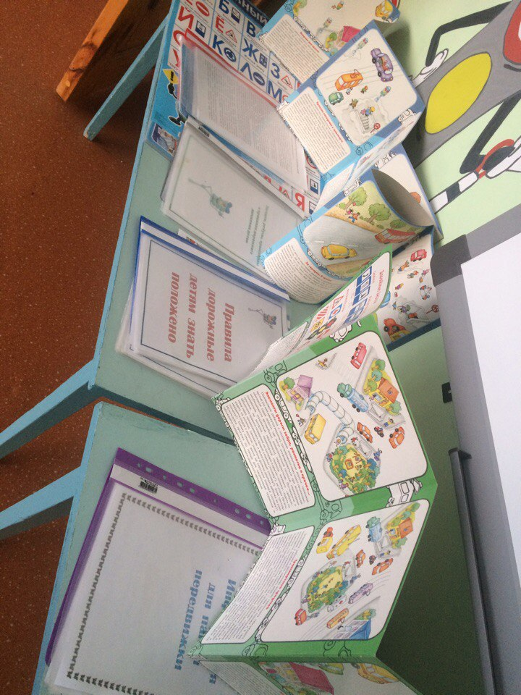
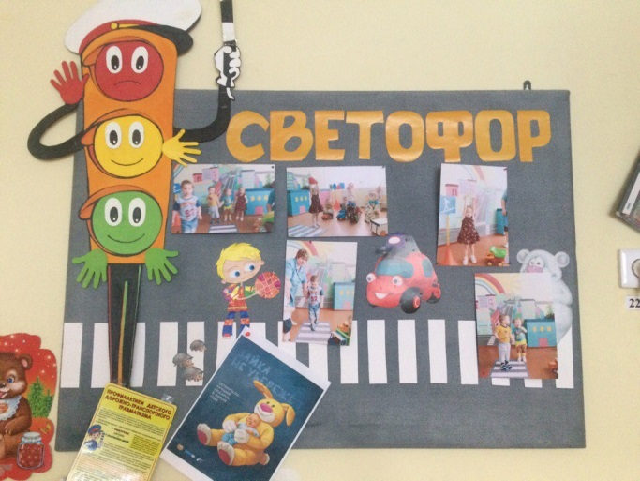
РППС

Slide 14
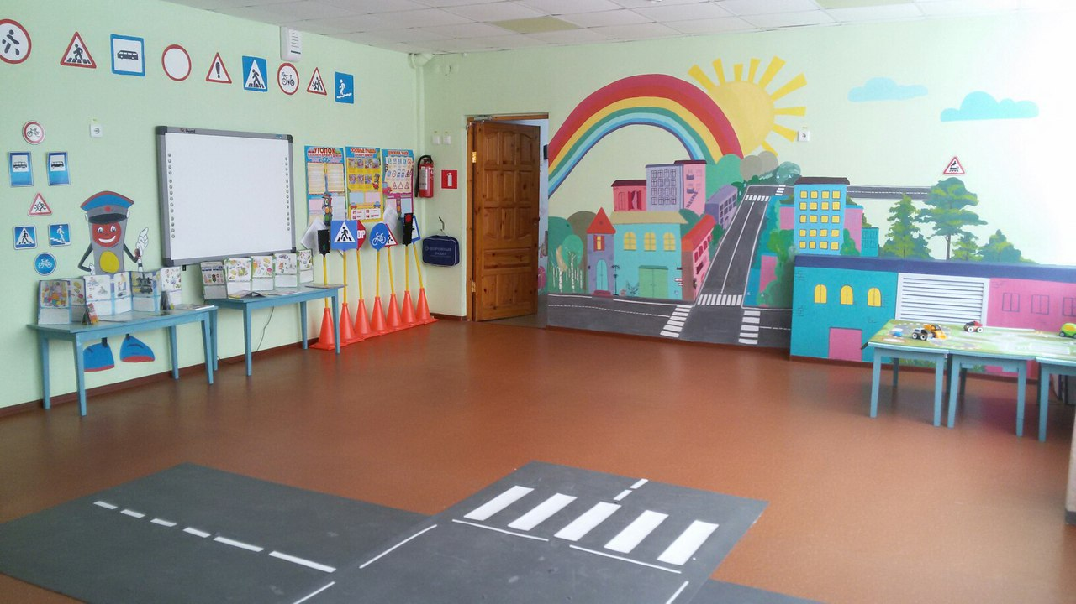
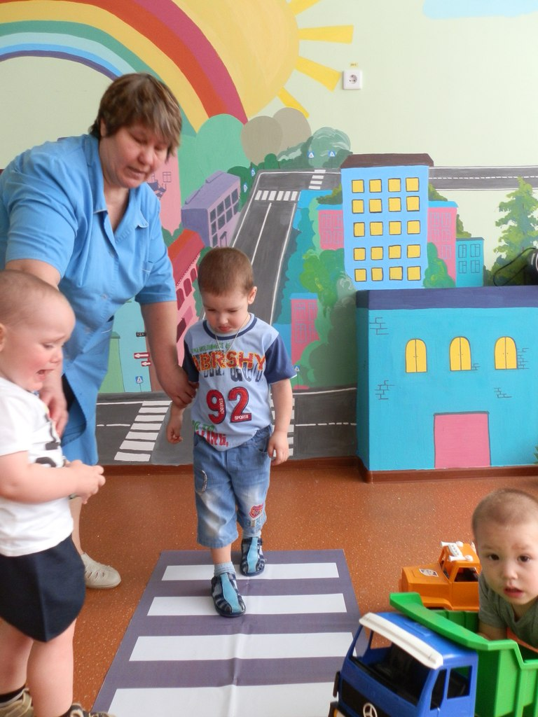
В МБДОУ детский сад № 18 создан класс ПДД, для формирования основ безопасного поведения детей на дорогах.

Slide 15
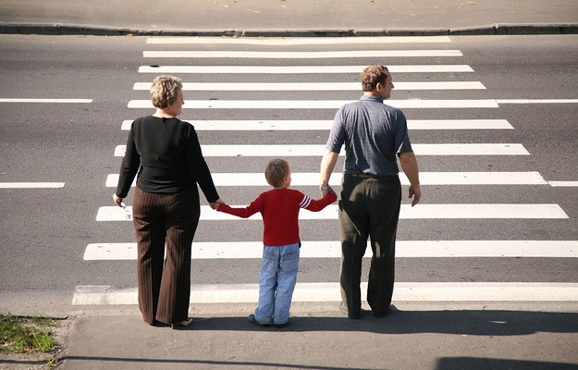
Ребенок усвоит правила дорожного движения, если работу вести систематически, ненавязчиво, в игровой доступной ребенку форме, используя ситуации на улице, во дворе, на дороге. Уберечь ребенка от беды на дорогах – долг нас, взрослых!

